Slide 1
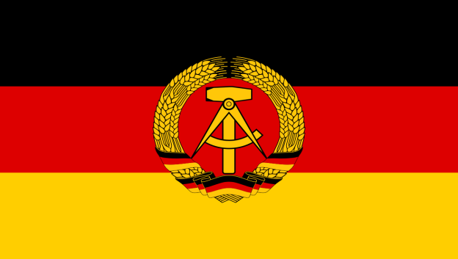
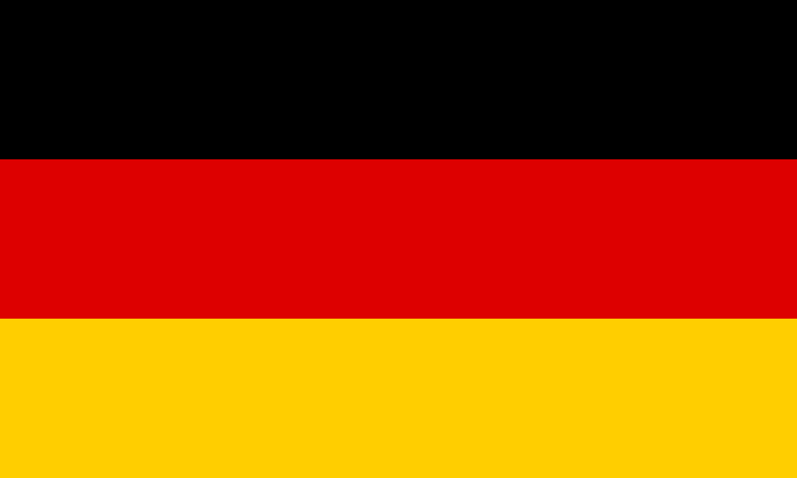
La Guerra Fredda e
La Germania divisa
Bandiera RDT
Bandiera RFT
19/11/2025
Università degli Studi di Trieste,
Dipartimento di Studi Umanistici
Costanza Calabretta

Slide 2
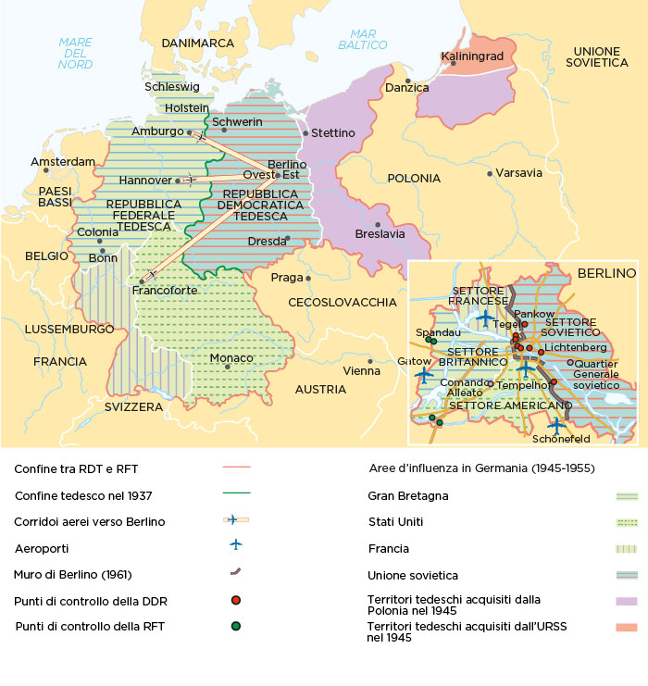
Espulsione dei tedeschi da Polonia, Cecoslovacchia, Romania, Ungheria…

Slide 3
La Divisione della Germania
1945
Conferenza di Yalta (4-11 Febbraio)
Churchill, Roosevelt e Stalin
divisione in zone d’occupazione della Germania
7 Maggio: resa tedesca
8 Maggio: fine della Seconda Guerra mondiale
Conferenza di Potsdam (17 Luglio – 2 Agosto)
Churchill, Truman e Stalin
a) disarmo e smilitarizzazione;
b) denazificazione;
c) ricostruzione politica del paese su basi democratiche

Slide 4
1. Zona sovietica:
Denazificazione; rapida epurazione amministrativa per magistratura e istruzione
Confisca grandi proprietà terriere, creando nuova classe di agricoltori
Nazionalizzazione di banche e industrie pesanti
Nazismo letto come frutto del capitalismo reazionario, da abbattere creando un’economia socialista
2. Zona occidentale
Denazificazione attraverso singole inchieste giudiziarie
Non ci sono radicali mutamenti sociali ed economici
Federalismo: evitare centralismo amministrativo; ruolo dei Länder

Slide 5
L’Avvio della Guerra Fredda
Dichiarazione di Churchill (1946)
https://www.raicultura.it/storia/accadde-oggi/Churchill-conia-il-detto-cortina-di-ferro-bf7b063d-7178-4226-a3c1-497de85f8f89.html
Espressione ‘Cold War’ (giornalista Walter Lippmann)
1947
USA
Dottrina Truman: “sostenere i popoli liberi che intendono resistere a tentativi di soggiogamento da parte di minoranze armate o pressioni esterne” (aiuti a Grecia e Turchia); contenimento del comunismo
https://www.raicultura.it/storia/accadde-oggi/Il-Presidente-USA-annuncia-la-dottrina-Truman-add79a45-5512-4e56-bd0c-3190e8be2576.html
Piano Marshall: 13 miliardi di dollari di aiuti all’Europa occidentale

Slide 6

URSS
Cominform: organo per coordinare e controllare i partiti comunisti dei paesi dell’Est, Francia e Italia, con ruolo dominante del PCUS
Ostilità verso il Piano Marshall
Nascita delle democrazie popolari nei paesi est europei:
ruolo influente e dominante del partito comunista: principio del
centralismo democratico
compromessa indipendenza della magistratura;
controllo sui mezzi di comunicazione;
propaganda;
economia pianificata con piani quinquennali
(nazionalizzazioni, collettivizzazioni, industrializzazione forzata)
Zona d’occupazione sovietica in Germania
Fondazione della SED, partito Socialista unificato di Germania, d’ispirazione marxista-leninista (fusione forzata fra SPD e KPD) nel 1946

Slide 7
Le due Germanie
1947
Zone Occidentali si uniscono (USA e Gran Bretagna; poi Francia)
Inclusione nel piano Marshall
1948
Riforma monetaria nei settori occidentali, con una moneta unica
Stalin attua il blocco di Berlino, chiudendo gli accessi stradali e ferroviari alla parte occidentale (dal 24 Giugno ‘48 al 12 Maggio ‘49)
Obiettivo è indurre gli Alleati a lasciare la città e a non creare Stato separato
Reazione occidentale: creazione di un ponte aereo per rifornire la città, sostenuto dagli USA
Fallimento sovietico
Dimostrazione capacità logistiche e compattezza degli occidentali

Slide 8
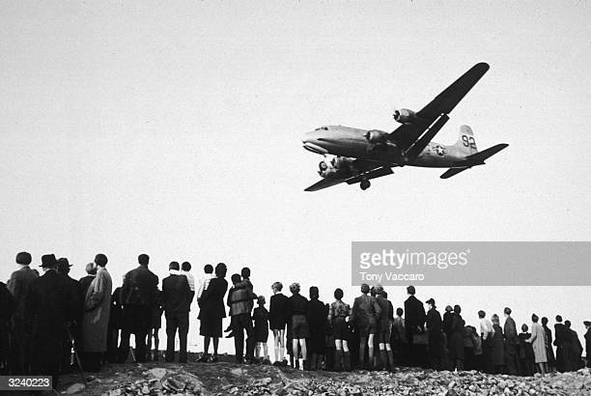
Ponte aereo durò 425 giorni, sostenendo gli abitanti con cibo (2,3 milioni di tonnellate), carbone, medicinali
Velivoli da Stati Uniti, Francia e Regno Unito, ma parteciparono piloti ed equipaggi anche della Nuova Zelanda, del Sud Africa e dell’Australia
Effettuati 278.228 voli, con più di 1.000 missioni al giorno nella fase più intensa dell’operazione
https://www.raicultura.it/storia/accadde-oggi/Inizia-il-blocco-di-Berlino-Ovest--71821ceb-15f0-4114-9a04-dc0e79c6df87.html

Slide 9
1949
Fondazione dei due Stati tedeschi
Maggio: nasce la Repubblica Federale Tedesca, dall’unione delle tre zone occidentali (49 milioni abitanti)
Ottobre: nasce la Repubblica Democratica Tedesca dal territorio sovietico (17 milioni di abitanti)
Divisione della Germania
1952: chiusura ufficiale del confine fra le due Germanie.
Berlino diventa la porta principale da cui i tedeschi dell’Est entrano a Ovest
Alleanze militari
RFT aderisce alla NATO (1955)
RDT aderisce al Patto di Varsavia (1955)

Slide 10
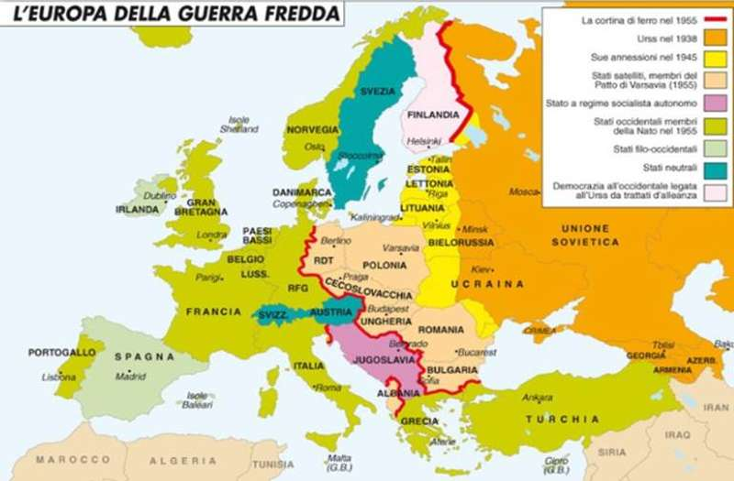
1949: Patto Atlantico (NATO)
1955: Patto di Varsavia → URSS, Polonia, Cecoslovacchia, Ungheria, Romania, Bulgaria, RDT

Slide 11
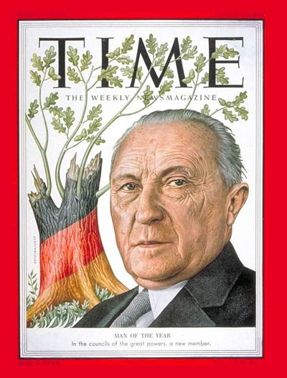
1. RFT
Cancelliere Konrad Adenauer
(1949-1963)
Ex sindaco di Colonia
Anti-nazista
Fondatore della CDU
Filo americano, filo europeo
Anti comunista
Raggiungimento della sovranità
statale, grazie all’inserimento della
RFT nel sistema politico occidentale, con l’alleanza con gli USA
Paese fondatore della Comunità europea
Favorisce adesione RFT alla NATO nel 1955
Riarmo e creazione esercito (Bundeswehr )

Slide 12
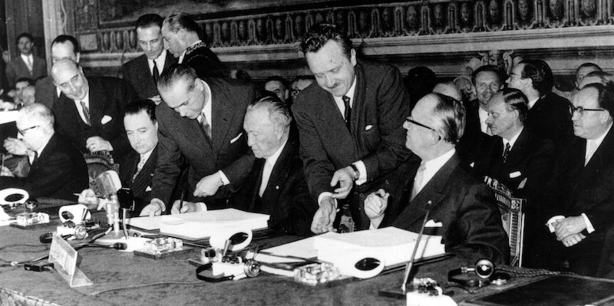
Necessità di integrare l’economia della Germania in quella dell’Europa occidentale
1950 – Piano Schuman (ministro Esteri francese): produzione franco-tedesca di carbone e acciaio posta sotto la direzione di un’Alta autorità congiunta, all’interno di un’organizzazione aperta anche alla partecipazione di altri paesi europei
1951 – Trattato di Parigi fonda la CECA (Comunità europea del carbone e dell’acciaio) con adesione di Francia, RFT, Italia, Belgio, Lussemburgo e Olanda
1957 – Trattati di Roma:
istituiscono la Comunità
Economica Europea (CEE)
e la Comunità Europea dell’
Energia Atomica (Euratom)

Slide 13
2. RDT
Crescita economica e dei consumi
Emorragia di lavoratori
(1949-1961: emigrano quasi 3 milioni di tedeschi → 16%)
1950: creato il Ministero per la Sicurezza di Stato (STASI)
1952: eliminati i Länder e costituisce 14 distretti (no funzioni amministrative) → stato centralizzato
1956: nasce la Nationale Volksarmee
Economia pianificata → autorità centrale gestisce l’economia, elabora piani economici che stabiliscono i beni da produrre; mezzi di produzione sono di proprietà pubblica; prezzi sono stabiliti dallo Stato (mercato nero)
Regime autoritario: partito SED controllava le elezioni, anche se c’erano altri partiti, che si dovevano candidare in una lista unitaria
Comitato centrale SED era l’organo decisionale (Consiglio dei Ministri era organo esecutivo)
Stato antifascista

Slide 14
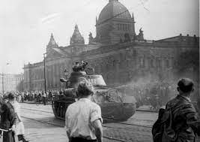
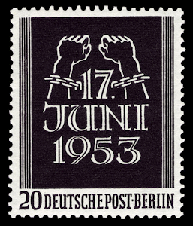
16 Giugno 1953: 400mila persone scendono in sciopero (contro aumenti di produzione, condizioni lavoro dure)
17 Giugno manifestazioni contro governo a Berlino e in altre città
Repressione grazie all’intervento dei carri armati sovietici: uccise quasi 300 persone; migliaia arrestate
Data diventa festa nazionale nella RFT (Tag der deutschen Einheit)
→ Interpretata come richiesta d’unità
Poesia di B. Brecht Die Lösung

Slide 15
Relazioni fra i due Stati: antagonismo e competizione
RDT non è riconosciuta dai paesi occidentali
RFT non ha relazioni diplomatiche con gli Stati che hanno relazioni con la RDT → principio della rappresentanza esclusiva di Bonn di tutti i tedeschi (dottrina Hallstein)
Competizione economica
RFT: miracolo economico – alti tassi di crescita; aumento dei consumi; aumento della produttività (modernizzazione impianti); spesa pubblica; limitazione della conflittualità sociale tra lavoratori e datori di lavoro attraverso la cogestione

Slide 16
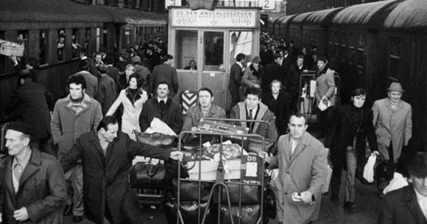
RFT attira milioni di lavoratori, soprattutto da Turchia, Italia, Portogallo, Grecia, Spagna e Jugoslavia
Interesse reciproco
Lavoratori italiani venivano soprattutto dal Mezzogiorno e si dirigevano verso le grandi industrie della Renania settentrionale, Vestfalia, del Baden-Württemberg e della Baviera
Italia – RFT:
accordo bilaterale
per regolare
gli spostamenti (1955)
Gastarbeiter

Slide 17
1958 - Crisi di Berlino
Crisi relativa allo status di Berlino: i quartieri occidentali costituivano un’enclave nel territorio orientale, permettendo il passaggio dei cittadini della RDT
Chruščëv lancia un ultimatum: chiede il ritiro degli occidentali da Berlino, che doveva diventare una città libera e demilitarizzata
Ultimatum ribadito nel 1961 in un colloquio con Kennedy (presidente USA), che riconosce i diritti sovietici sulla zona orientale di Berlino
RDT comincia ad imporre restrizioni ai viaggi; fra luglio e metà agosto attraversano il confine circa 50mila tedeschi orientali

Slide 18
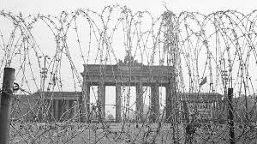
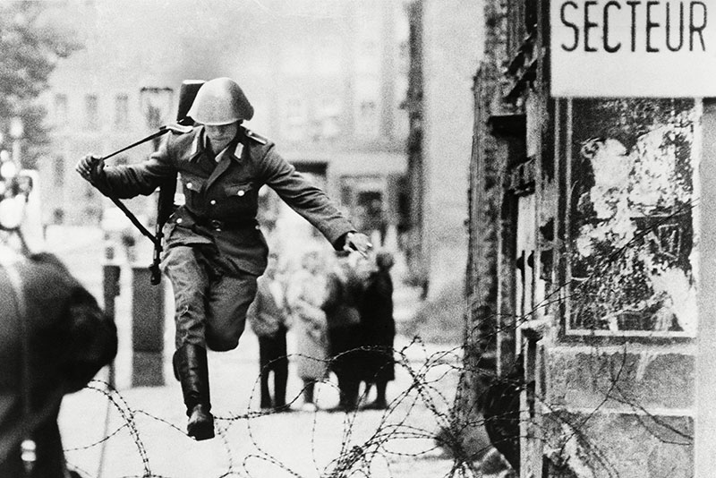
1961 – Costruzione Muro
https://www.famigliacristiana.it/video/13-agosto-1961-rai-storia-costruzione-del-muro-di-berlino.aspx
La fuga di Conrad Schumann, soldato
della RDT verso il settore occidentale
di Berlino, 15 agosto 1961
Notte del 13 agosto 1961
155 km circonda settori occidentali; 43 km fra Berlino est e ovest
150 tonnellate di filo spinato
Muro modificato nel corso degli anni (vd. Gedenkstätte Berliner Mauer)

Slide 19
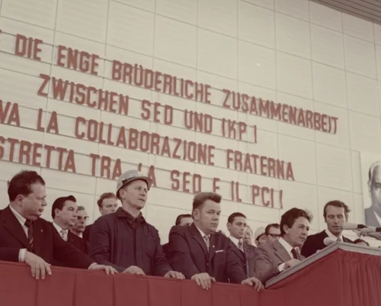
La RDT e l’Italia
RDT non è riconosciuta dall’Italia → non ha relazioni diplomatiche
Contatti soprattutto attraverso i due partiti comunisti: SED e PCI
PCI: sostiene riconoscimento della RDT; solidarietà internazionale
Posizioni differenti, soprattutto dalla seconda metà degli anni Sessanta → per il PCI autonomia di ogni paese nel socialismo; SED fedele al PCUS
L’Italia riconosce l’RDT nel 1973 → relazioni diplomatiche
Enrico Berlinguer in visita a Berlino Est, dicembre 1973

Slide 20
RDT: importanza delle relazioni culturali per avere contatti con i paesi occidentali e far conoscere paese
Istituzioni dedicate alla politica culturale all’estero: Gesellschaft für kulturelle Verbindungen mit dem Ausland; Liga fur Völkerfreundschaft
Roma, 1957 → nasce il Centro Thomas Mann
Intellettuali italiani che hanno rapporti con la cultura tedesca: filosofi, germanisti, storici, pittori
Attività per far conoscere la RDT → Stato antifascista
Presentazioni di libri, spettacoli teatrali, mostre, conferenze
Attività in tutta Italia, grazie alla rete del PCI
A fine anni ‘60 intensifica il movimento per il riconoscimento della RDT con Comitato Italia-RDT, Gruppo interparlamentare
Centro Thomas Mann resta attivo anche dopo il riconoscimento, fino al 1989

Slide 21
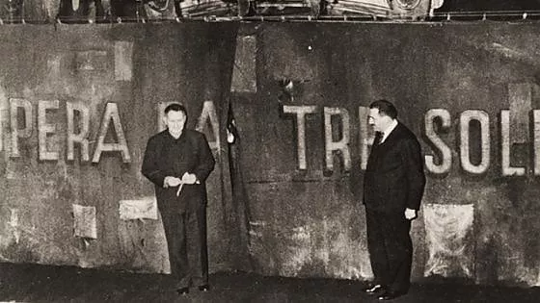
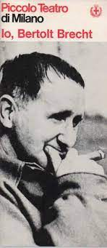
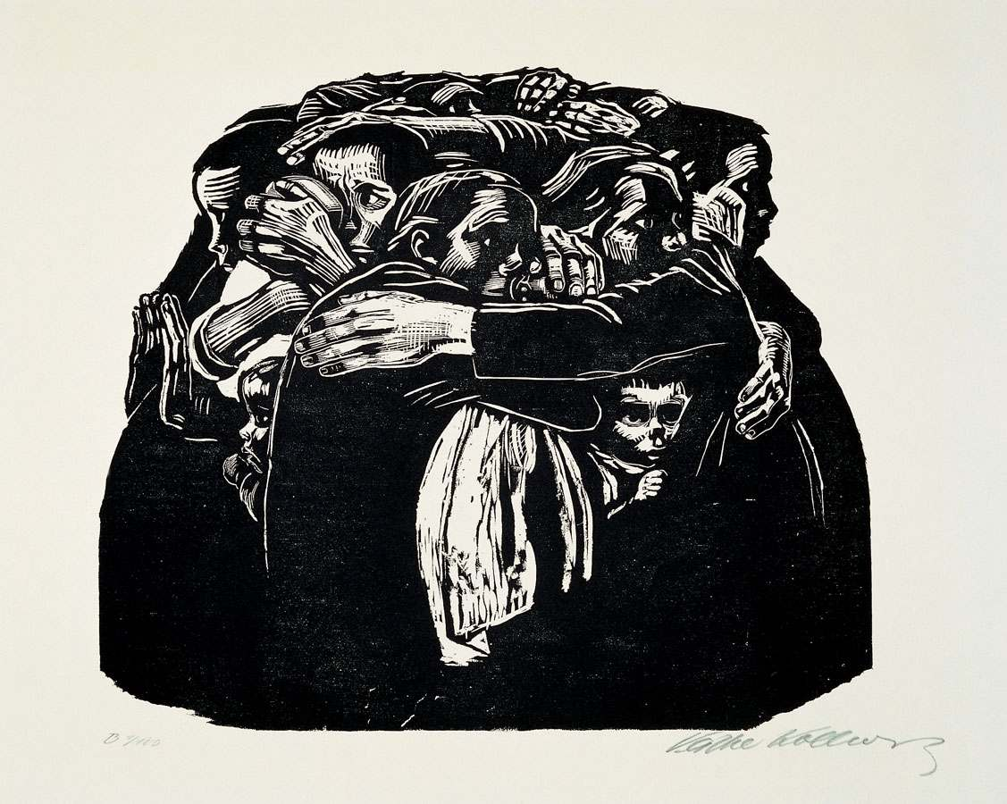
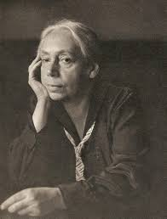
Bertolt Brecht e Paolo Grassi alla prima dell’Opera da tre soldi al Piccolo di Milano
Febbraio 1956
Die Mutter, Käthe Kollwitz
1922-23

Slide 22
Fase della distensione
Dopo la crisi dei missili di Cuba (1962)
Riconoscimento di legittimità fra le due superpotenze, con le reciproche sfere di influenza
Europa entra in una fase di stabilità, gli scontri si spostano (Vietnam 1964-1973)
Deterrenza: norme di controllo per evitare ‘distruzione reciproca assicurata’
5 Agosto 1963: messa al bando degli esperimenti nucleari nell’atmosfera, nello spazio e sott’acqua (USA, URSS, Regno Unito, RFT)
Sostegno di Kennedy a popolazione tedesca, ma non si scontra con l’URSS per la costruzione del Muro
https://www.raicultura.it/storia/accadde-oggi/John-Fitzgerald-Kennedy-a-Berlino-42d41718-4b13-4457-a639-807542d5d980.html

Slide 23
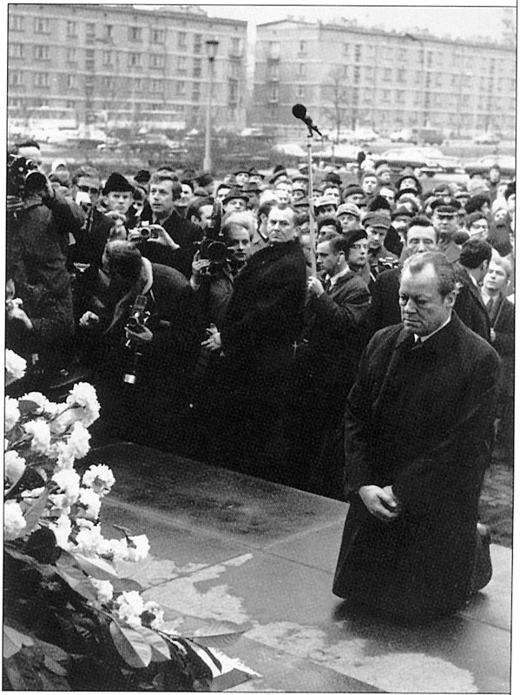
RFT
Willy Brandt
Oppositore al nazismo (esilio in Norvegia)
Sindaco di Berlino Ovest (1957-’66)
Deputato SPD
Ministro Esteri (1966-’69)
Cancelliere dal 1969 al 1974
Deputato europeo (1979-’83) e presidente dell’Internazionale socialista
Fase di rinnovamento nella RFT: movimenti sociali e giovanili (1968); messa in discussione del passato nazista più radicale

Slide 24
Rinnovamento politica estera
Meno attenzione alla riunificazione, più alla distensione fra Est e Ovest
Ostpolitik: ‘cambiamento per mezzo del riavvicinamento’
1970: trattato di collaborazione e non aggressione con URSS
1970: riconosce confine con la Polonia sulla linea Oder-Neisse
1972: trattato con la RDT – relazioni di buon vicinato; riconoscimento dello status di Berlino; incremento relazioni commerciali e culturali
la RDT è riconosciuta dai paesi Occ.
1973: trattato di cooperazione e non aggressione con Cecoslovacchia
RDT e RFT sono ammesse all’ONU nel 1973

Slide 25
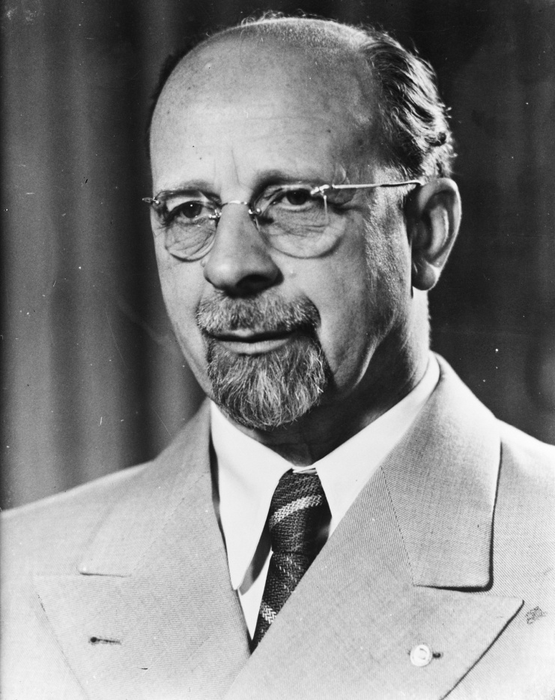
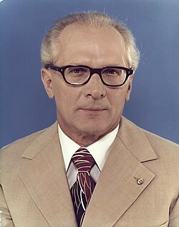
Erich Honecker (1912-1994)
Segretario generale della SED dal 1971 al 1989
membro del KPD
Attività nella Resistenza anti-nazista, arrestato dalla Gestapo
Rimane in carcere fino al 1945
2. RDT
Walter Ulbricht (1893-1973)
Segretario generale della SED dal 1950 al 1971
Membro del KPD nella Repubblica di Weimar
Esilio a Mosca dopo ascesa del nazismo

Slide 26
Miglioramento del tenore di vita
Aumento dei consumi
Permane rigido controllo sui mezzi di comunicazione e una pervasiva sorveglianza sulla popolazione, esercitata dalla STASI
Margini di libertà nella vita privata
Confronto con l’Ovest (tv, visite, circola marco occ.)
Molte organizzazioni sociali, per inquadrare la vita della popolazione (Libera Gioventù tedesca; Lega democratica delle donne di Germania, Libera Federazione sindacati tedeschi) e attraverso il lavoro
Con Ostpolitik aumentano le relazioni e le comunicazioni con RFT → maggiori contatti

Slide 27
Difficoltà economiche:
Calo della produttività
Crisi dell’industria pesante
Aumento dei debiti con RFT e Occidente
Mobilità sociale assente
Rabbia fra classe operaia per i privilegi e i guadagni extra goduti da élite amministrativa, professionale e tecnica
Scarsità di beni e loro peggioramento; lunghe file e mercato nero
Necessaria una trasformazione economica, che però non si realizza per la rigidità del sistema (che non può regolare l’economia attraverso deflazione o disoccupazione)

Slide 28
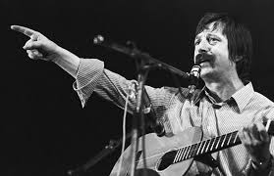
Problemi ambientali
Forte inquinamento (atmosferico, delle falde acquifere)
RDT: emissioni 4 volte più alte che nella RFT
Questione del dissenso
censura, controllo Stasi
espatrio
movimenti d’opposizione: per i diritti civili, ecologisti, femministi
appoggio delle Chiese evangeliche
cultura underground e punk fra le fasce
giovanili
caso Robert Havemann, 1965
caso Wolf Biermann, 1976 → privato
della cittadinanza

Slide 29
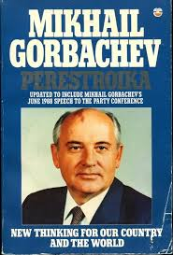
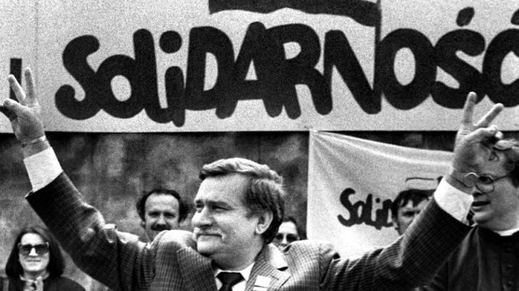
La crisi del comunismo
Mobilitazione popolare in Polonia dagli anni ‘70: scioperi nei cantieri navali di Danzica; repressione
Nei cantieri navali di Danzica si costituisce un sindacato non ufficiale, Solidarność, guidato da Lech Wałęsa
Riforme di Gorbaciov (URSS): glasnost e perestroika
Non interviene nei paesi ‘satelliti’ → autonomia e fine della dottrina Breznev

Slide 30
Caratteristiche comuni ai diversi paesi dell’Europa centro- orientale:
Fattori internazionali e interni si uniscono
Ondata di mobilitazioni
Rivoluzione ‘negoziata’ o ‘costituzionale’
Rapidità dei processi di contagio e imitazione degli avvenimenti
Capacità dei mass media di alimentare la circolazione delle informazioni
Partecipazione popolare
Ricorso alla violenza molto contenuto, ad eccezione della Romania

Slide 31
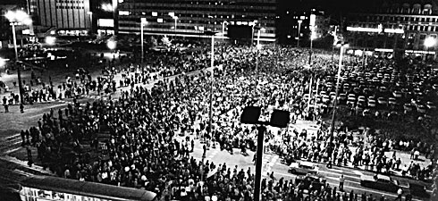
La Situazione nella RDT
Leadership di Honecker ostile al cambiamento e alle aperture di Gorbaciov
Proteste di gruppi diversi, che si cominciano a costituire negli anni Ottanta, soprattutto su tematiche ambientali, del pacifismo e dei diritti umani; spesso sostenuti dalle Chiese evangeliche e guidati da intellettuali
Manifestazioni
di dissenso,
che mobilitano una
parte ampia della
società
Proteste pacifiche,
Represse da polizia

Slide 32
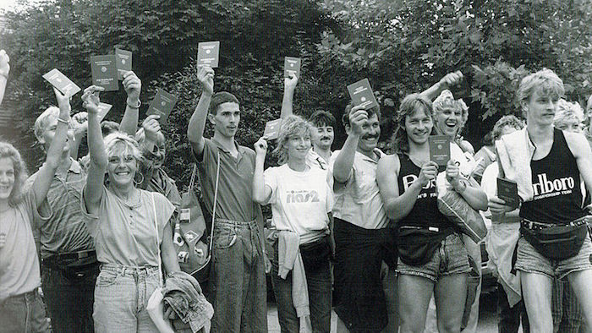
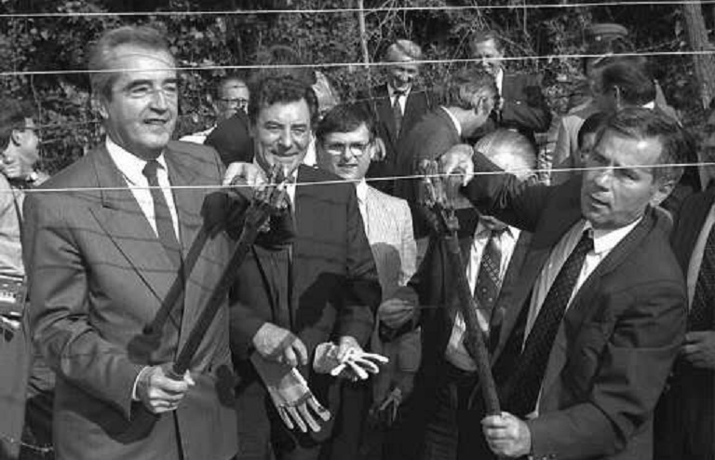
Apertura dei confini fra Ungheria e Austria nell’estate del 1989: migliaia di tedeschi si spostano in Ungheria, sperando di poter raggiungere poi l’Austria e la Repubblica federale
Alcuni si rifugiarono nelle ambasciate della RFT a Budapest, Praga, Varsavia
Aumenta la partecipazione alle
manifestazioni
Honecker è sostituito da Krenz

Slide 33
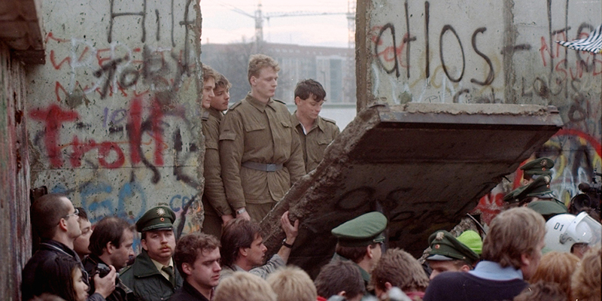
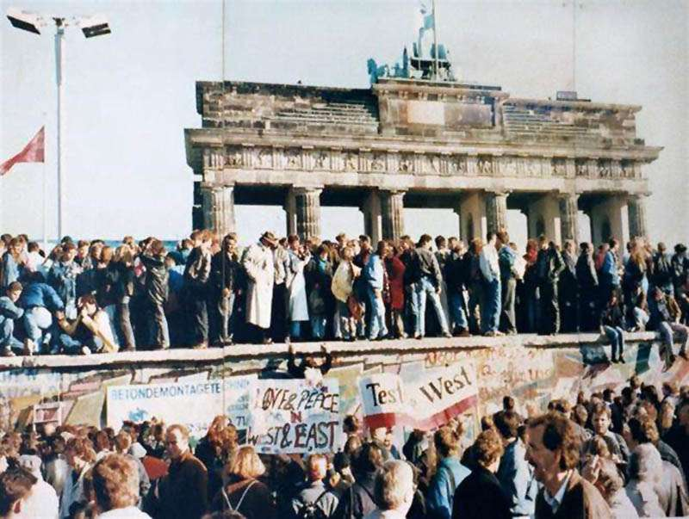
La Caduta del Muro di Berlino
Notte di Giovedì 9 Novembre 1989
Per fermare gli espatri e contenere le proteste, il governo annuncia una liberalizzazione dei viaggi all’estero
Molti berlinesi si riversano ai varchi di frontiera e le guardie le fanno semplicemente passare, sospendendo i controlli

Slide 34
Link:
Podcast Radio3
https://www.raiplayradio.it/playlist/2019/11/Un-giorno-nella-storia-La-caduta-del-muro-di-Berlino-041144cc-d29c-4723-8306-7cde918dd4b8.html
Documentario Rai Storia
https://www.raiplay.it/video/2019/11/la-grande-storia-anniversari---la-notte-del-muro-1b0b0897-38bf-4fa5-9bee-f0ccaffefc41.html
Rai Storia
https://m.famigliacristiana.it/video/9-novembre-1989-cade-il-muro-di-berlino.htm
Teche Rai
https://www.teche.rai.it/2019/11/9-novembre-1989-il-crollo-del-muro-di-berlino/

Slide 35
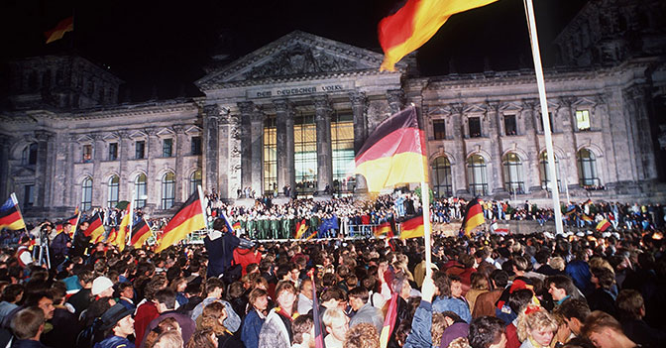
La Riunificazione Tedesca
Marzo 1990: alle elezioni vince il partito della CDU, affine a quello del cancelliere della RFT Kohl → unificazione veloce
Luglio 1990: introdotto il marco tedesco occidentale, che sostituisce quello orientale con un cambio paritario
Settembre 1990: accordo finale con Francia, Inghilterra, URSS e USA (riconosciuto confine con Polonia; permanenza della Germania nella NATO; fine controllo internazionale su Berlino)
3 Ottobre 1990:
Riunificazione e
Tag der Deutschen Einheit
Nuova festa nazionale

